Slide 1
そもそもＥＭＣとは？
２

Slide 2
Ｅ・Ｍ・Ｃ とは？
２
ＥＭＣとは、
Ｅ＝Ｅｘｔｅｎｓｉｏｎ
Ｍ＝Ｍｅｍｂｅｒｓｈｉｐ
Ｃ＝Ｃｏｎｓｅｒｖａｔｉｏｎ
新クラブ設立
会員間の交流・親睦、意識高揚、新会員獲得
クラブの健全な維持・存続

Slide 3
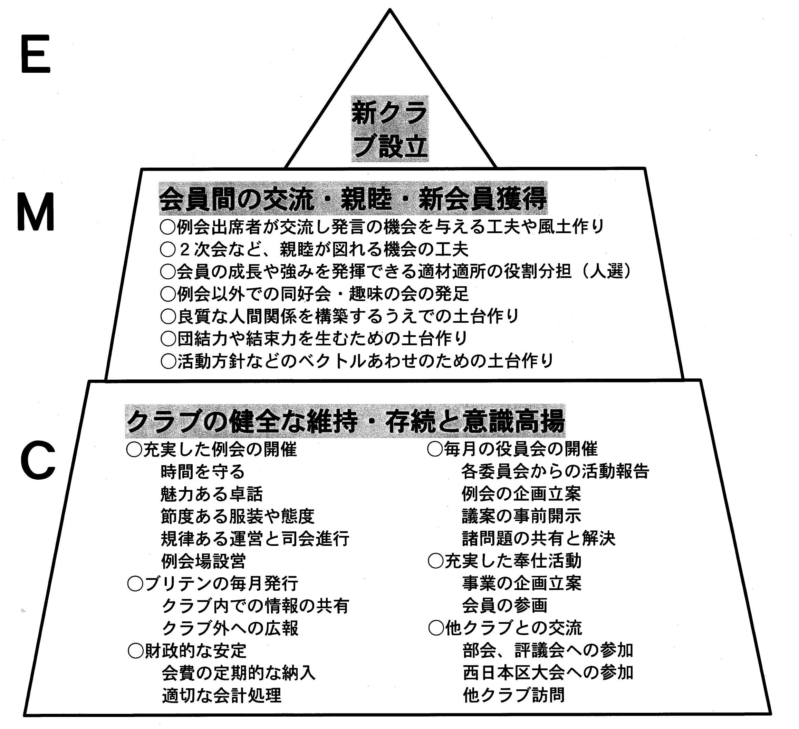
Ｅ・Ｍ・Ｃ とは？
２
Notes:
このようなことをおこなっていくのがＥＭＣ
Ｃの土台があり

Slide 4
Ｅ・Ｍ・Ｃ とは？
２
Ｃの土台の上にＭが成り立ち、Ｍの土台の上にＥが成り立つ。というのが理屈であるが、現実は車の両輪のようなもので、ＣとＭのバランスを計っていく。
一人ひとりの発言や考え方が尊重されるクラブ風土
やらない、やれない理由よりも、やれる方法を考えるクラブ風土
批判や批評よりも、創造や行動力が良しとされるクラブ風土
常に新しい風をとりいれ、活性化を図ろうとするクラブ風土
自分とは違う考えを受け入れ、研鑽し合えるクラブ風土
ＥＭＣの役割は、クラブ運営の根幹であり、クラブ風土を作っていく。
↓
だから、クラブが楽しい！ 人が集まる！
Notes:
各事業は、ＥＭＣが機能していてクラブが元気であるのが基本
例会運営（ドライバー委員会）・出席状況確認（書記）・会員情報（三役）などの状況を把握して連携をとりながら、すすめていく。
会長、三役との連携がＥＭＣのカギとなります。

Slide 5
ＥＭＣの課題
３

Slide 6
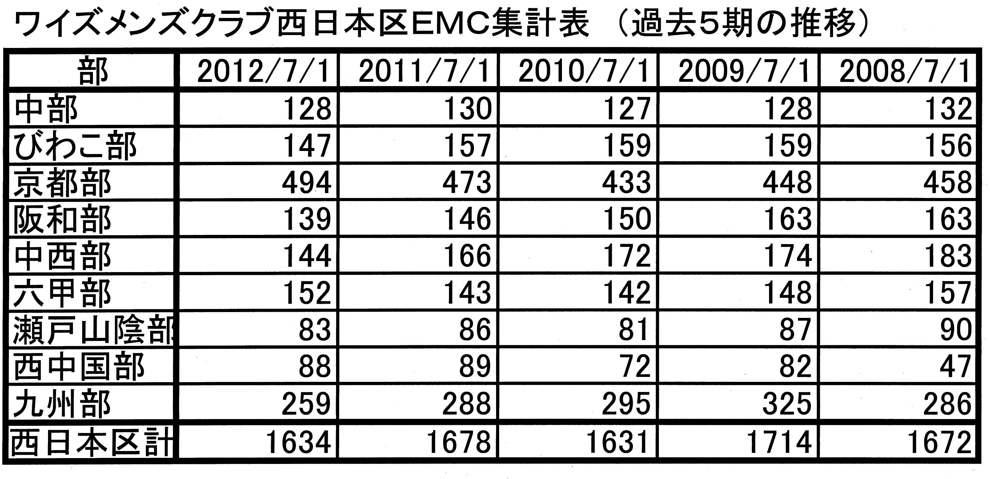
ＥＭＣの課題
３
なんと言っても会員数の減少
事業なのに個人の力量に任される
会員増強は、委員長の人脈次第
人脈を持つ委員長なら会員増強、ない委員長ならクラブ内充実
入会者のフォローもスポンサー任せ

Slide 7
ＥＭＣに必要なこと
４

Slide 8
これからのＥＭＣ
４
なぜ、会員獲得が必要なのか？ クラブ理論を確立する。
会員が高齢化しているから？
会員が増えるとよりよい奉仕ができるから？
自クラブをどのように説明されますか？ 全員が同じ説明をできますか。
ＹＭＣＡへの奉仕クラブ？
国際的な奉仕団体？
交流会？
奉仕活動に興味のない人は入会できませんか。新たなマーケットを探す。
ＹＭＣＡを知らない人は？
職業は？
年代は？ 性別は？
Notes:
すべてＥＭＣの仕事です。

Slide 9
これからのＥＭＣ
４
クラブのビジョンを描こう！
どのような人に
入会してもらいたいですか？
どのような会に
入会したいですか？
会員
入会者
自分と違うパーソナリティの人たちが集まり、良質の人間関係を築いていく。
その体験のなかに、学びがあり、感動がある。
若い世代の人たちは、人生の生き方について学びたがっている。
本当のことを言ってくれる先輩や友人にめぐり逢う機会が少ない。
親睦のなかに人間関係を築き、成長することで得たエネルギーを奉仕活動に
よって社会に還元する。
Notes:
たとえば、同業の集まりでは、景気が悪く愚痴がでる。

